Slide 1
|주|쓰리에스테크놀로지
We are perpetual learning and inventing for the best product possible and
Customer's satisfaction is indeed our satisfaction.

Slide 2
1. 회사 개요
1997년 경북대학교 산학벤처로 설립된 쓰리에스테크놀로지는 다양한 프로젝트를 성공적으로 수행하여 지속적인 성장을 이루고 있으며, 국내 교통카드 버스 단말기 업체들과 어깨를 나란히 하고 있습니다.
2006년 대구 카드넷에 교통카드 발급시스템 구축을 시작으로 교통카드 버스단말기, 택시 단말기, 충전기와 유통 결제 단말기를 개발, 납품 및 구축하여 고객사로부터 신뢰를 받고 있으며 그 동안의 축적된 IT 기술을 바탕으로 고객에게 가치를 주는 국내 최고의 기술적 파트너 업체로 자리 매김하고 있습니다.
항목 | 내용
회사명 | ㈜쓰리에스테크놀로지
대표이사 | 김형관
설립일자 | 1997. 06. 27
자본금 | 1,000,000,000원
임직원수 | 10명
주소 | 경기도 부천시 오정구 석천로 345, 301동 1103호(삼정동, 부천테크노파크 3단지)
사업자등록번호 | 504-81-24726
업종 | 제조, 서비스
주요제품 | H/W : 교통카드 버스 단말기, 교통카드 택시 단말기, 교통카드 충전기, 신용카드 유통 결제기 S/W : 전국호환 교통카드 처리, 거리비례제 등 국내 환승 시스템 구축, 카드 처리 데이터 수집 및 정산, 버스 위치 관제 솔루션
연락처 | 032-621-1080

Slide 3


2. 주요 사업 분야
주요사업으로는 크게 3가지 부문, 즉, 카드부문, 하드웨어 부문, 소프트웨어 부문으로 나눌 수 있습니다.
교통카드에 대한 버스, 택시 단말기 사업을 필두로 지불/충전 단말기와 발급기까지 스마트 카드 토탈 솔루션 보유 기업으로 거듭나고 있습니다.
카드부문
대경, 원패스, 레일플러스, 티머니, 캐시비, 마이비, 한페이 등 국내 모든 선불 교통카드 및 후불 카드 처리
H/W 부문
버스 단말기 개발 및 공급
택시 단말기 개발 및 공급
유통 지불/충전 단말기 개발 및 공급
지불/충전용 동글 단말기개발 및 공급
스마트 카드
토탈 솔루션
S/W 부문
카드 처리 프로그램 개발
User Interface Design
수집 프로그램 개발
모뎀을 이용한 정보 처리
OS & F/W Program

Slide 4
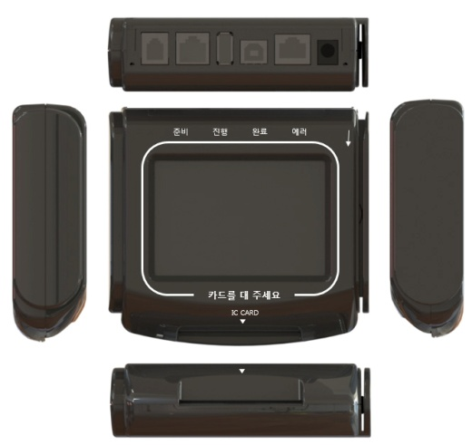
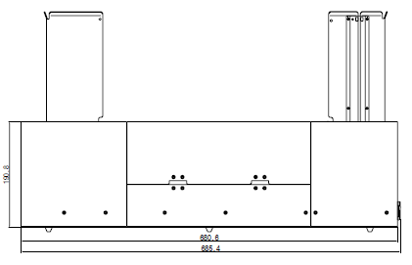
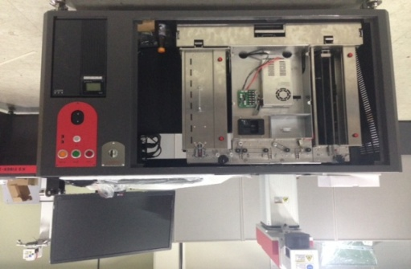
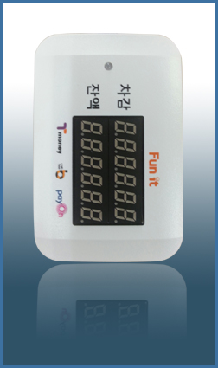
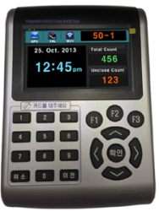
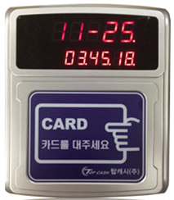
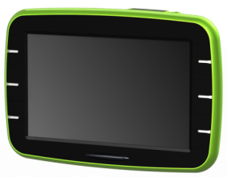
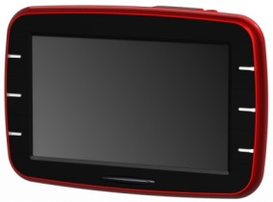
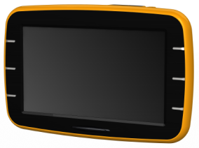
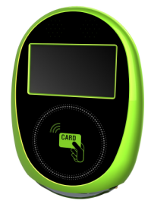
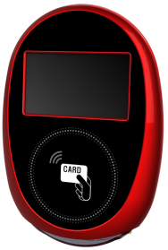
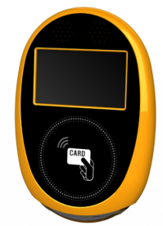
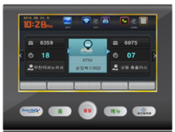
3. 관련 제품(I)
카드발급기
유통단말기
[I2000]
[I4000]
버스단말기
[K3200]
[K3500]
AFC2000 Series
AFC4000 Series
[D2000]
[V2000]
[D4000]
[O3000]
[V4000]

Slide 5
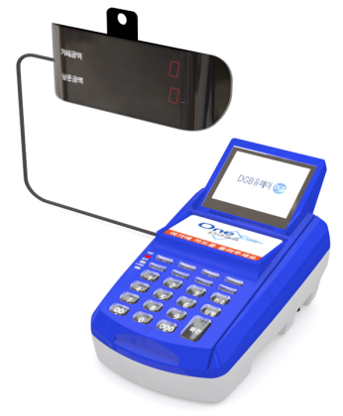
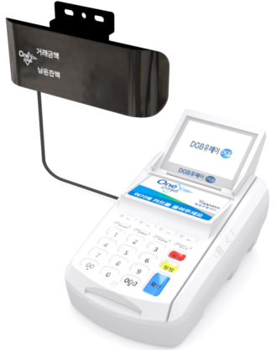
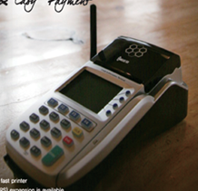
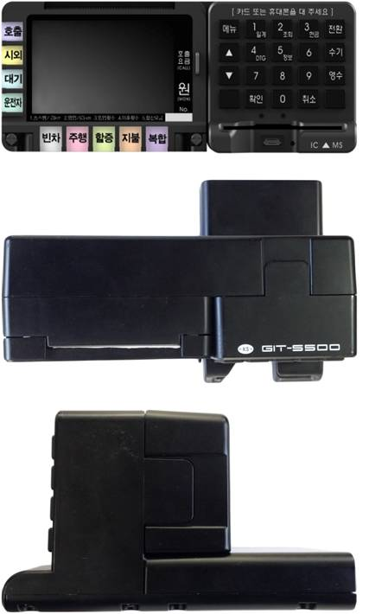
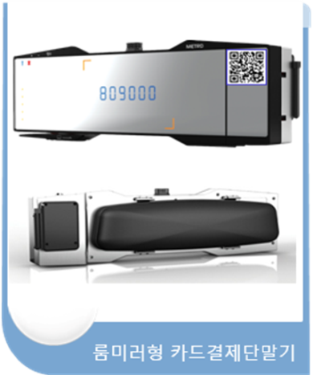
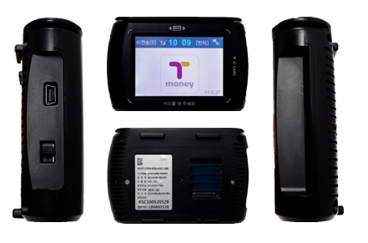
3. 관련 제품(II)
충전단말기
[C4000]
[C5000]
택시단말기
[T3000]
[T4000]
[T4100]

Slide 6
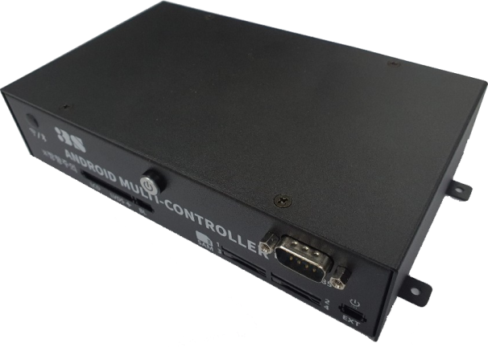
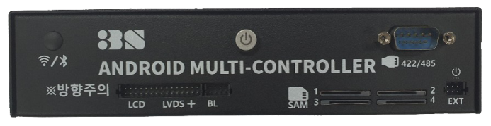
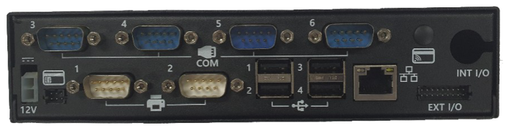

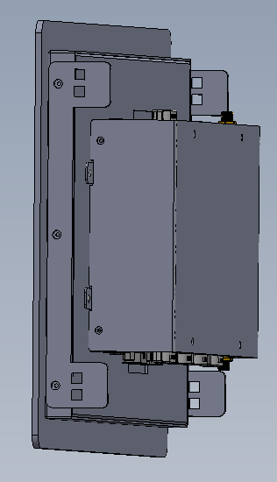

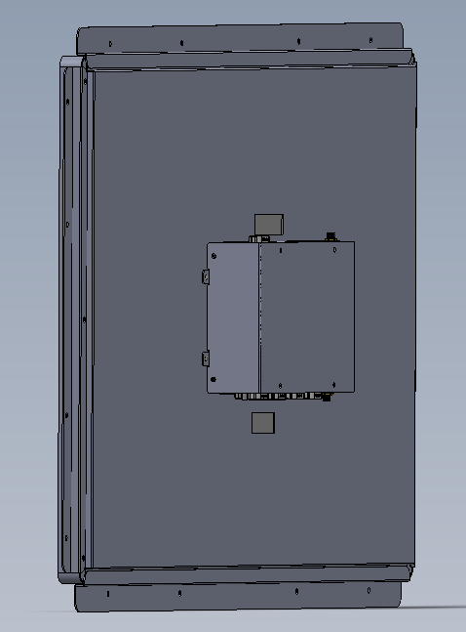
3. 관련 제품(III)
키오스크 컨트롤러
[K5000]
LCD 일체형 키오스크 컨트롤러
◈ 10.1” & 15.6” 정전식 방수 터치 LCD
◈ 18.5”, 21.5”, 23.6”, 27”, 32” 정전식 터치 LCD

Slide 7
4. 주요 실적(I)
년도 | 분야 | 업체명 | 모델명 | 구축내용
2006 | 카드발급기 | DGB유페이 | I2000 | 대구 교통카드 발급 시스템 구축(구 카드넷)
2007 | 버스단말기 | DGB유페이 | D2000 V2000 | 대구 교통카드 버스단말기 구축(구 카드넷)
2009 | 버스단말기 | 탑캐시 | D2000 V2000 | 통영, 거제, 안동 교통카드 버스단말기 구축
2010 | 버스단말기 | 탑캐시 | D2000 | 통영, 거제 BIS 통합 버스단말기 구축
 |  | 유비즈시스템 | D2000 V2000 | 서울예대 통학 버스단말기 구축
 | 솔루션 | DGB유페이 | 교통카드 | 대구-경산간 전면 환승 시스템 개발(구 카드넷)
 |  | 탑캐시 | BIS | 통영, 거제 BIS 통합 버스단말기 및 BIS 관련 프로그램 개발
 |  | 탑캐시 | 교통카드 | 통영, 거제, 안동 환승 시스템 개발
2011 | 버스단말기 | CONSORCIO | D2000 V2000 | 에콰도르 꾸엥카 교통카드 버스단말기 구축
 |  | DGB유페이 | D2000 V2000 | 영천 교통카드 버스단말기 구축(구 유페이먼트)
 |  | DGB유페이 | D2000 V2000 | 대구 FC 축구장, 시민 야구장 교통카드 결재 버스단말기 개발(구 유페이먼트)
 |  | 아이지코 | D2000 V2000 | 금오공대 통학 버스단말기 구축
 | 솔루션 | DGB유페이 | 교통카드 | 영천 교통카드 환승 시스템 개발(구 유페이먼트)
 |  | CONSORCIO | BIS | 에콰도르 꾸엥카 BIS 통합 버스단말기 시스템 구축

Slide 8
4. 주요 실적(II)
년도 | 분야 | 업체명 | 모델명 | 구축내용
2012 | 버스단말기 | 한국심트라 외 | D2000 V2000 | 경기과기대, 송담대, 한기대 성균관대, 협성대 통학 버스단말기 구축
 |  | 이지정보 | D2000 | 성동 조선 통근버스 사원 카드 처리 및 위치 관제 버스단말기 시스템 구축
 | 택시단말기 | 메트로이플로직스 | T3000 | 교통카드 및 신용카드 결제 택시단말기 개발 및 공급
 | 유통단말기 | 테크리더 | K3000 | 교통카드 및 신용카드 결제 유통단말기 개발 및 공급
 |  | 싸인텔레콤 | G2000 | 정류장 BIT 단말기용 교통카드 잔액 조회기 개발 및 공급
2013 | 버스단말기 | DGB유페이 | D2000 V2000 | 울릉도 교통카드 버스단말기 구축(구 유페이먼트)
 |  | TSI | D2000 V2000 | 필리핀 BGC 교통카드 버스단말기 구축
 | 충전단말기 | TSI | C4000 | 필리핀 BGC 교통카드 충전단말기 구축
 | 유통단말기 | 테크리더 | K3200 | 무선 카드 결제 유통단말기 개발 및 공급
2014 | 버스단말기 | 디피에스 | D2000 | 서울대학교 교내순환 버스 위치 관제 버스단말기 구축
 | 유통단말기 | 테크리더 | K3300 | 카 쉐어링 결제 유통단말기 개발 및 공급
2015 | 카드발급기 | DGB유페이 | I4000 | 대구 교통카드 발급기 및 발급 시스템 개발 및 구축
 | 택시단말기 | 광신GPS통신 | T4000 | 교통카드 및 신용카드 결제 택시단말기 개발 및 공급
2016 | 충전단말기 | CONSORCIO | C4000 | 에콰도르 꾸엥카 충전단말기 공급
 | 택시단말기 | 광신GPS통신 | T4100 | 미터기 일체형 결제 택시단말기 개발 및 공급
 | 유통단말기 | 테크리더 | K3500S | 다기능 장착형 유통단말기 개발 및 공급
 | 기타 | 에이텍 & 티머니 | ANC_V20 | 버스 음성안내 소형앰프 공급

Slide 9
4. 주요 실적(III)
년도 | 분야 | 업체명 | 모델명 | 구축내용
2017 | 버스단말기 | 한국심트라 | V4000 | 성균관대 통학 버스 단말기 신형 버스 단말기 시스템 업그레이드
 |  | 한국심트라 | V4000 | 명지대 통학 버스 단말기 구축
 |  | LG디스플레이 | V4000 | 베트남 법인 통근 버스단말기 구축
 |  | DGB유페이 | C5000 | 대구 교통카드 충전단말기 개발 및 공급
 | 유통단말기 | 테크리더 | K3500BS | 다기능 매립형 유통단말기 개발 및 공급
 |  | 여의시스템 | G2000 | 교통카드 잔액 조회기 공급
 | 솔루션 | 광신GPS통신 | 교통카드 | 부산 택시 결제기 선불카드 대중 교통 환승 프로그램 개발
2018 | 버스단말기 | LG디스플레이 | V4000 | 국내 구미/파주 통근버스&식수 단말기 구축
 |  | 아엠코어소프트 | D4000 | 영덕 BIS 버스단말기 시스템 구축
 |  | DGB대구은행 | V4000 | 대구과학대 셔틀버스 구축
 |  | 마이비 | D4000 T4000 | 순천 시티투어버스 결제시스템 구축
 | 유통단말기 | 더로드아이앤씨 | G2000 | 교통카드 잔액 조회기 공급
 |  | 세명레티시아 | G2000 | 교통카드 잔액 조회기 공급
 | 식수단말기 | LG디스플레이 | V4000 | 식수시스템 단말기 시스템 개발 및 구축
 | 솔루션 | 광신GPS통신 | 교통카드 | 제주 택시 결제기 선불카드 대중 교통 환승 프로그램 개발

Slide 10
4. 주요 실적(IV)
년도 | 분야 | 업체명 | 모델명 | 구축내용
2019 | 버스단말기 | 아엠코어소프트 | V4000 | 영덕 교통카드 버스단말기 구축
 |  | 한페이시스 | D4000 | 광주 시티투어버스 안내방송 시스템 구축
 |  | 마이비 | D4000 T4000 | 담양 시티투어버스 결제시스템 구축
 |  | 유토닉스 | D4000 V4000 | 동서 발전소 통근버스 카드 단말기 시스템 개발 및 공급
 |  | 제엠소프트랩 | V4000 | 협성대 통학버스 단말기 시스템 구축 및 공급
 | 충전단말기 | 한페이시스 | C5000 | 광주 교통카드 충전단말기 개발 및 공급
 |  | CONSORCIO | C5000 | 에콰도르 꾸엥카 충전단말기 공급
 | 솔루션 | 광신GPS통신 | 교통카드 | 제주 택시 결제기 후불카드 대중 교통 환승 프로그램 개발
 |  | DGB유페이 | 교통카드 | 대구 투어패스 전용 교통카드 충전기 발급 프로그램 개발
2020 | 컨트롤러 | 3S | K5000 | 키오스크용 안드로이드 다기능 컨트롤러 개발
 |  | 제이엠소프트랩 | K5000 | 셀프 세차 충전기 및 결제기용 10.1인치 키오스크 컨트롤러 개발 및 공급
 | 솔루션 | 광신GPS통신 | 교통카드 | 법인 택시 수익금 관리를 위한 운전자 카드 및 카드리더기 개발
2021 | 버스단말기 | 열린기술 | V4000 | QR 기능 탑재 통근버스 단말기 개발
 | 유통단말기 | 테크리더 | K3600 | QR 기능 탑재 유통단말기 개발
 |  | 유에이 | T4030 | 키오스크용 교통카드 잔액조회기 개발
 | 컨트롤러 | 영신기술 | Y4000 | 도로 블랙아이스 예방 자동 염수 분사 장치 개발
 |  | 허니아이티 | A4000 | 대형 공기 청정기 안드로이드 컨트롤러 개발
 |  | 아엠코어소프트 | K5100 | 스마트 신호등 안드로이드 컨트롤러 개발
 | 솔루션 | 라엘시스템즈 | 웹 | 재난대피 훈련 솔루션 Stracker 개발

Slide 11
4. 주요 실적(V)
년도 | 분야 | 업체명 | 모델명 | 구축내용
2022 | 택시단말기 | 광신GPS통신 | T5000 | 택시 카드 결제기 내장 앱미터 단말기 개발
 | 유통단말기 | 라엘시스템즈 | K4000 | LGD 사원카드를 이용한 자판 결제기 개발
 |  | 테크리더 | K3700 | 전기차 충전기 매립형 카드 결제기 개발
2023 | 택시단말기 | 광신GPS통신 | T5100 | 택시 뒷자리 승객용 카드 결제기 개발
 | 솔루션 | 광신GPS통신 | T5000 | 택시 앱미터 업데이트 및 모니터링 서버 시스템 개발 및 화면 미러링 개발

Slide 12
Thank you
|주|쓰리에스테크놀로지
We are perpetual learning and inventing for the best product possible and
Customer's satisfaction is indeed our satisfaction.

